Slide 1
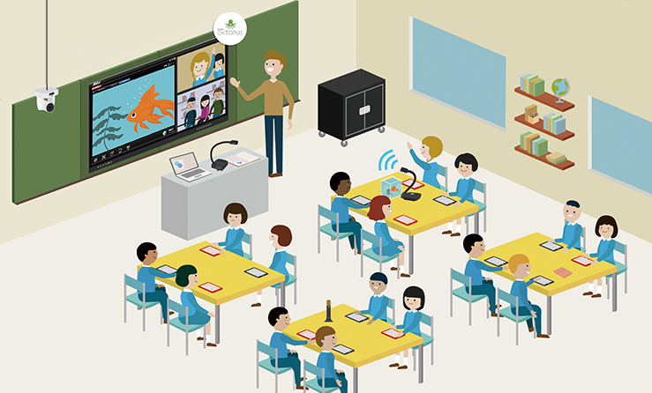
আজকের পাঠে সকলকে স্বাগতম।

Slide 2
পরিচিতি
মোঃ ফিরোজ
সহকারি শিক্ষক
ছাগলা সরকারি প্রাথমিক বিদ্যালয়
বোরহানউদ্দিন, ভোলা।
01712620205
mdfiroz012@gmail.com
বিষয়ঃ বাংলাদেশ ও বিশ্ব পরিচয়
শ্রেণিঃ ৫ম
সময়ঃ ৪০ মিনিট।

Slide 3
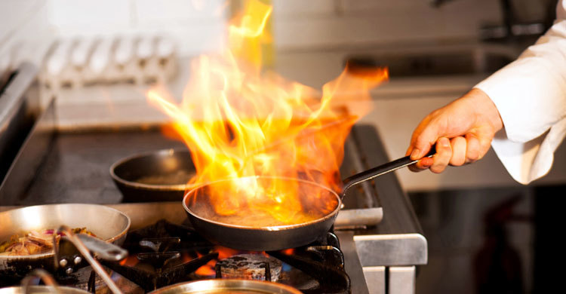
এ ধরনের গ্যাস দূর্ঘটনা সাধারণত কোথায় ঘটে?
এখানে তোমরা কিসের ছবি দেখতে পাচ্ছো?
নিচের ছবিটি মনযোগ সহকারে লক্ষ্য কর।
সাধারণত বাসা বাড়িতে এ ধরণের গ্যাস দূর্ঘটনা ঘটে।
গ্যাস দূর্ঘটনার ছবি।

Slide 4
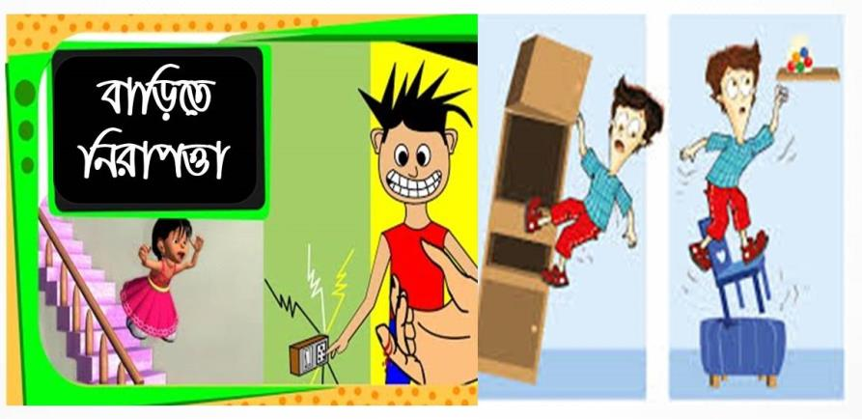
আজকের পাঠ
বাড়িতে নিরাপত্তা রক্ষা

Slide 5
শিখনফল
এ পাঠ শেষে ……
৪.২.২: শিশু নিজের নিরাপত্তা রক্ষায় সচেতন হয়ে নিজেকে নিরাপদ রাখবে।

Slide 6
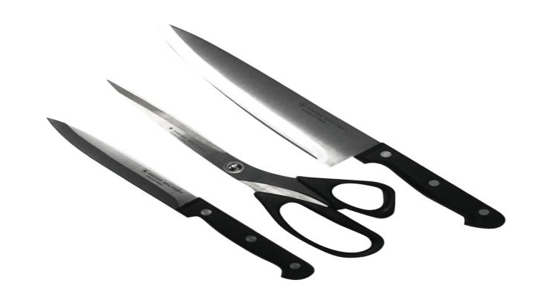
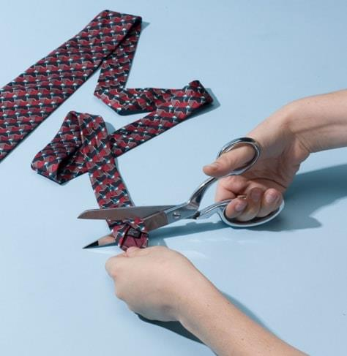
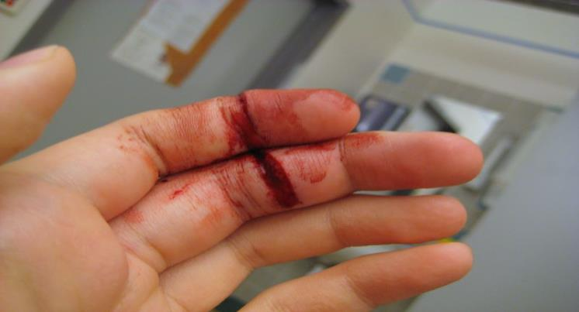
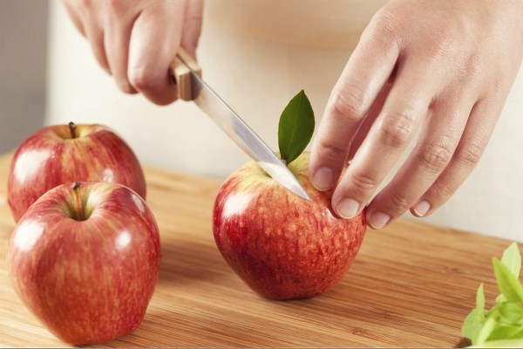
ছুরি ও কাঁচি দিয়ে অসতর্ক হয়ে কাজ করলে কি ধরণের সমস্যা হতে পারে?
ছবি দুটোতে কী দেখতে পাচ্ছো?
নিচের ছবি দুটো মনযোগ সহকারে দেখ।
কাঁচি দিয়ে কাপড় কাটছে।
তাই ছুরি ও কাঁচি জাতীয় ধারালো জিনিস সাবধানে ব্যবহার করতে হবে।
ছুরি ও কাঁচি দিয়ে অসতর্ক হয়ে কাজ করলে হাত কেঁটে যেতে পারে।
ছুরি দিয়ে আপেল কাটছে।

Slide 7
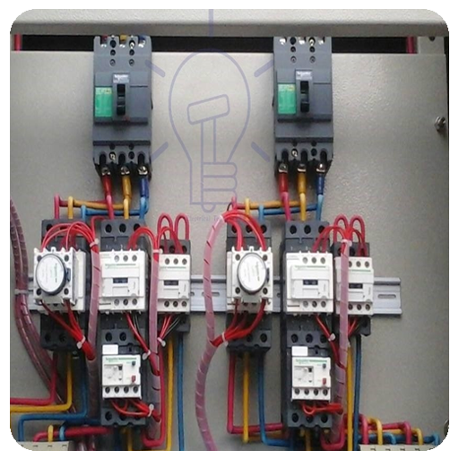
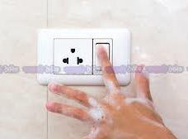
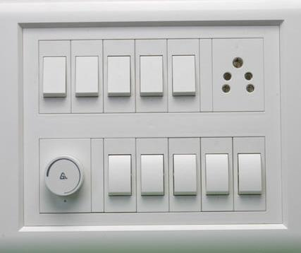
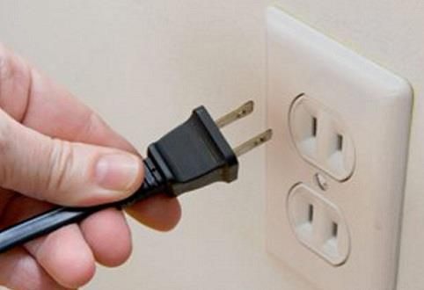
নিচের ছবিগুলো লক্ষ্য কর।
বলতো এগুলো কিসের ছবি?
তোমরা কি জান, কি অবস্থায় বৈদ্যুতিক সুইচ ধরা যাবেনা?
খালি পায়ে বা ভেজা হাতে বৈদ্যুতিক সুইচ ধরা যাবেনা।
বাসা বাড়ির বৈদ্যুতিক সুইচ

Slide 8
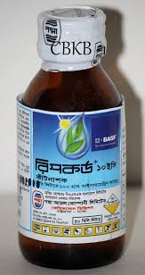
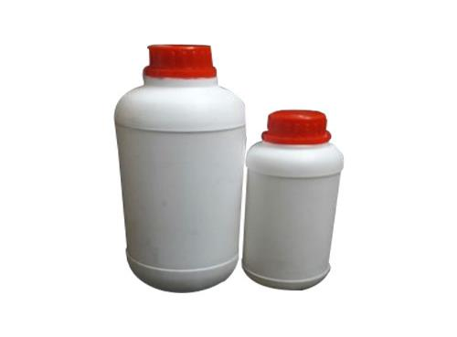
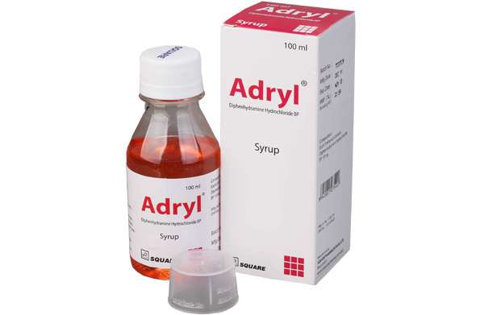
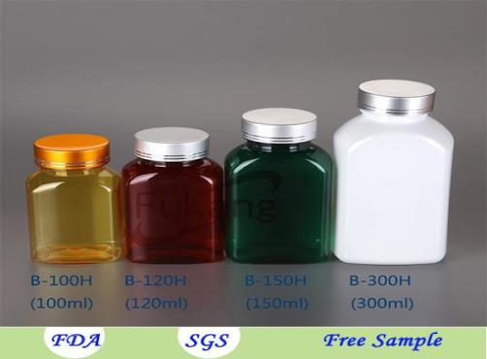
নিচের ছবি দুটো মনযোগ সহকারে লক্ষ্য কর।
ছবি দুটোতে কী দেখতে পাচ্ছো?
বলতো ঔষধ ও কীটনাশক বাড়িতে কিভাবে রাখতে হয়?
কীটনাশক
ঔষধ ও কীটনাশকের গায়ে স্পষ্ট করে লিখে রাখতে হবে যেন ভুলবশত কেউ খেয়ে না ফেলে।
ঔষধ

Slide 9
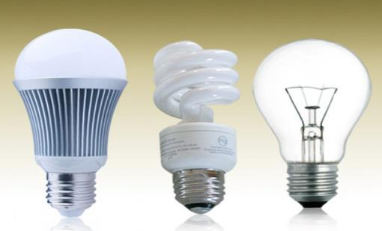
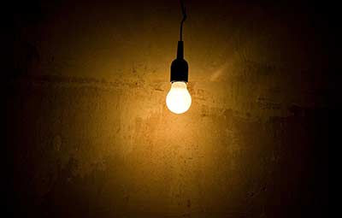
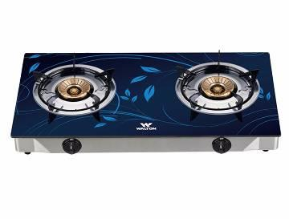
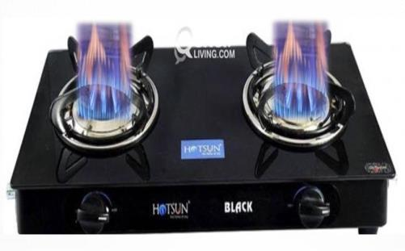
নিচের ছবি দুটো মনযোগ সহকারে লক্ষ্য কর।
বলতো গ্যাসের চুলা ও বিদ্যুত ব্যবহারের পর কি করতে হবে?
ছবি দুটোতে তোমরা কী দেখতে পাচ্ছো?
বৈদ্যুতিক বাতি জ্বলছে
গ্যাসের চুলা ও বিদ্যুত ব্যবহারের পর বন্ধ রাখতে হবে।
গ্যাসের চুলায় আগুন জ্বলছে

Slide 10
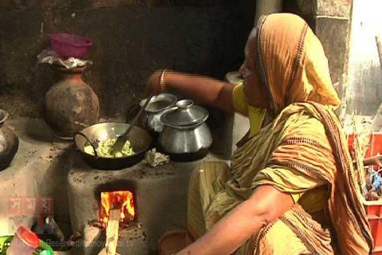
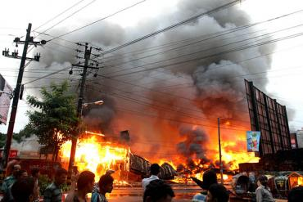
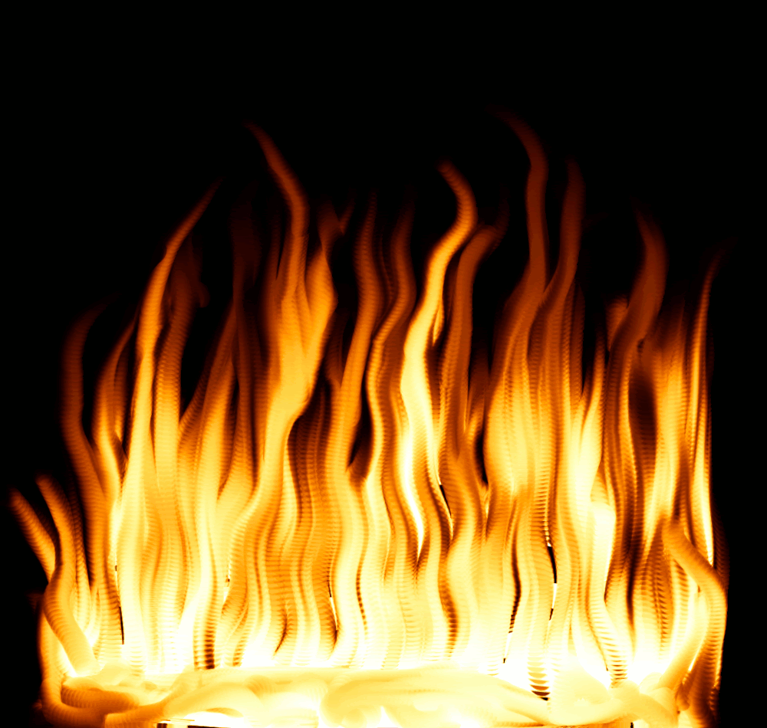
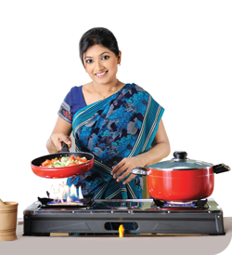
আগুন ব্যবহারে অসতর্কতার জন্য কি সমস্যা হতে পারে?
নিচের ছবিতে তোমরা কী দেখতে পাচ্ছো?
আগুন ব্যবহারে অসতর্কতার কারণে বাড়ি বা ব্যবসা প্রতিষ্ঠানে আগুন লাগার মতো দুর্ঘটনা ঘটতে পারে
আগুন
সুতরাং আগুনের ব্যবহারে আমাদের সতর্ক থাকতে হবে।

Slide 11
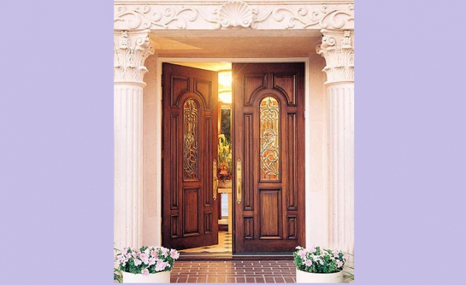
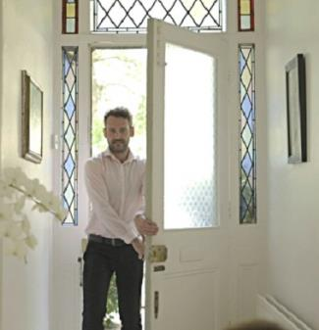
নিচের ছবিতে তোমরা কী দেখতে পাচ্ছো?
বাড়িতে অপরিচিত লোক আসলে তোমরা কী করবে?
অপরিচিতদের পরিচয় জেনে ঘরের দরজা খুলতে হবে।
একজন লোক ঘরে প্রবেশ করছে।

Slide 12
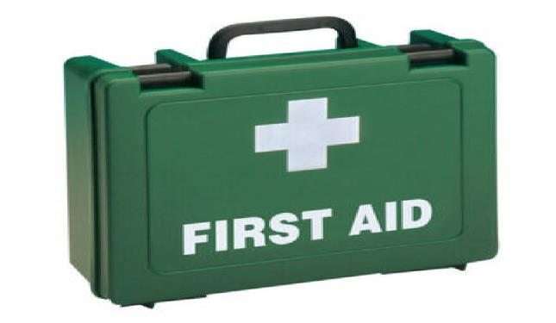
বলতো প্রাথমিক চিকিৎসা বাক্সে কী কী থাকে?
নিচের ছবিতে তোমরা কী দেখতে পাচ্ছো?
প্রাথমিক চিকিৎসা বাক্স কখন কী কজে ব্যবহৃত হয়?
জীবানুনাশক
থার্মোমিটার
কাঁচি
ব্যান্ডেজ
টেপ
তুলা
বাড়িতে কোন দুর্ঘটনায় পতিত হলে প্রাথমিক চিকিৎসা বাক্সে থাকা চিকিৎসা উপকরণ দ্বারা তাৎক্ষনিক প্রাথমিক চিকিৎসা নেয়া হয়।
তাই হঠাৎ কোন দুর্ঘটনায় তাৎক্ষনিক চিকিৎসার জন্য বাড়িতে প্রাথমিক চিকিৎসা বাক্স রাখতে হবে।
প্রাথমিক চিকিৎসা বাক্স

Slide 13
পাঠ্য বইয়ের সাথে সংযোগ
পৃষ্ঠা-৭২

Slide 14
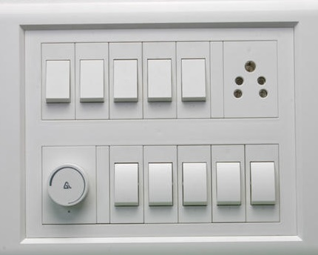
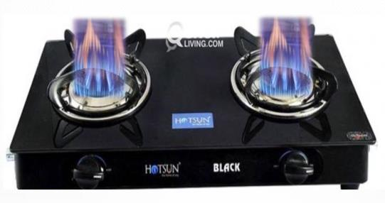
একক কাজ
বাড়িতে দূর্ঘটনা থেকে রক্ষা পাওয়ার উপায় হিসেবে বৈদ্যুতিক সুইচ ও গ্যাসের চুলা ব্যবহারের ১টি করে পদ্ধতি লিখ।

Slide 15
দলগত কাজ
প্রাথমিক চিকিৎসা বাক্সে যে উপকরণগুলো থাকে সেগুলোর কোনটি কোন প্রয়োজনে ব্যবহৃত হয় তা নিন্মবর্ণিত ছকে লিখ।
ক্রঃ নং | উপকরণ | ব্যবহারের ক্ষেত্র
০১
০২
০৩
০৪
০৫
০৬

Slide 16
মূল্যায়ন
বাম পাশের অংশের সাথে ডান পাশের অংশের মিল কর।
১.
ছুরি ও কাঁচি জাতীয় ধারালো জিনিস
বৈদ্যুতিক সুইচ ধরবোনা।
২.
খালি পায়ে বা ভেজা হাতে
ঘরের দরজা খুলবো।
৩.
গ্যাসের চুলা ও বিদ্যুত ব্যবহারের পর
সাবধানে ব্যবহার করবো।
৪.
অপরিচিতদের পরিচয় জেনে
জ্বালিয়ে রাখবো।
বন্ধ রাখতে হবে।

Slide 17
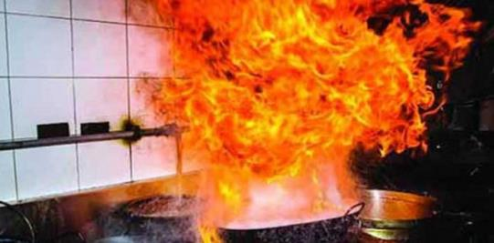
বাড়ির কাজ
এমন একটি দুর্ঘটনা উল্লেখ কর যে দূর্ঘটনার কবলে তুমি বা তোমার পরিচিত কেউ পড়েছিল। এ ধরণের দুর্ঘটনা থেকে রক্ষা পাওয়ার জন্য তুমি কি করবে তা ৪ টি বাক্যে লিখে আনবে।

Slide 18
সকলকে ধন্যবাদ জানিয়ে
আজকের পাঠ শেষ করলাম।

